Slide 1
ВЕРБАЛЬНІ, НЕВЕРБАЛЬНІ ЗАСОБИ КОМУНІКАЦІЙ ТА МОВЛЕННЄВИЙ ЕТИКЕТ
Сутність мовленнєвого спілкування або вербальної комунікації.
Поняття про невербальну комунікацію.
Класифікація невербальних засобів спілкування.
Комунікативна етика.

Slide 2
Мовленнєве спілкування
Мовленнєве спілкування – це засіб, у якому як знакову систему використовують мовлення. Його особливість полягає в тому, що воно за формою і за змістом спрямоване на іншу людину, включене в комунікативний процес, є фактом комунікації.

Slide 3
Інформація
У процесі спілкування мовлення виконує також інформативну функцію. Виділяють інформацію інструментальну, що стосується безпосередньо засобів розв’язання певного завдання, та експресивну, що торкається оцінок, самооцінок, емоційних зв’язків між членами групи.

Slide 4
Невербальне спілкування
Невербальне спілкування відбувається, як правило, неусвідомлено, мимовільно. Хоча люди певним чином контролюють своє мовлення, можна шляхом аналізу міміки, жестів, інтонації оцінити правильність, щирість мовної інформації. Для розуміння невербальних елементів спілкування необхідне, як правило, спеціальне навчання.

Slide 5
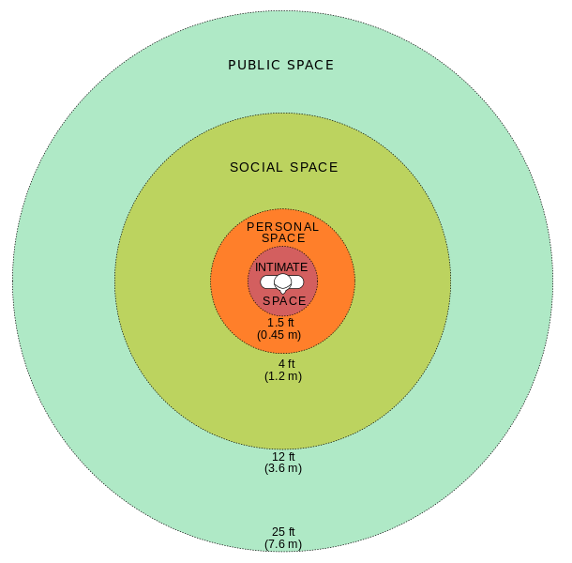
Міжособистісний простір
Одним з важливих параметрів, що характеризують невербальну комунікацію є міжособистісний простір – дистанція, яка неусвідомлено встановлюється в процесі безпосереднього спілкування між людьми. Чим тісніше відносини між людьми, тим менша просторова дистанція між ними в процесі спілкування.

Slide 6
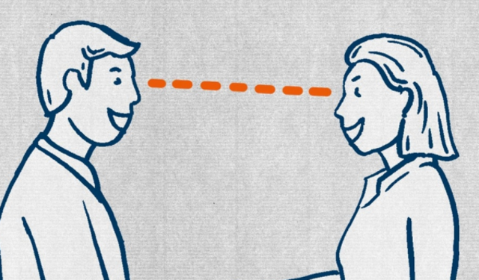
Візуальний контакт
Фіксація погляду на іншому означає не тільки зацікавленість, а й зосередженість. Але пильний тривалий погляд на людину викликає в неї відчуття збентеженості і може сприйматися як ознака ворожості. Коли один з учасників діалогу закінчує говорити, то він дивиться на співрозмовника, очікуючи на продовження бесіди.

Slide 7
Невербальна (несловесна) комунікація
Невербальна комунікація – це система знаків, що використовуються у процесі спілкування і відрізняються від мовних засобами та формою виявлення. Науковими дослідженнями, зокрема, доведено, що за рахунок невербальних засобів відбувається від 40 до 80% комунікації. Причому 55% повідомлень сприймається через вирази обличчя, позу, жести, а 38% – через інтонацію та модуляцію голосу.

Slide 8
Голос
Паралінгвістична система – це вокалізації, тобто якості голосу, його діапазон, тональність.
Екстралінгвістична система – це темп, паузи, різні вкраплення в мову (плач, сміх, кашель тощо). Традиційно вважалось, що ці види засобів є навколо мовними прийомами, які доповнюють семантично значущу інформацію.

Slide 9
Комунікативна етика
Комунікативна (дискурсивна) етика є важливим соціокультурним явищем, що виявляє сутність людини. Передбачає суб’єкт-суб’єктний зв’язок і визнання людини суверенною особистістю. Складові комунікативної етики – комунікативна дія і дискурс.

Slide 10
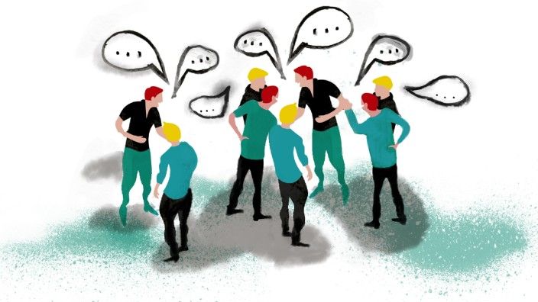
Комунікативна дія. Дискурс
Комунікативна дія – засіб етичного діалогу, котрий постає у вищій формі як етичний дискурс. Дискурс спонукає людей до взаємного визнання: висловлювання іншого усвідомлюються, рефлексуються, інтерпретуються, уточнюються, приймаються або заперечуються.

